Slide 1

Von der Wissensorientierung zur Kompetenzorientierung

Slide 4
Begriffsbestimmung
„Lernergebnisse“ sind Aussagen darüber, was ein Lernender weiß, versteht und in der Lage ist zu tun, nachdem er einen Lernprozess abgeschlossen hat. Sie werden als Kenntnisse, Fertigkeiten und Kompetenzen definiert;
„Kenntnisse“ sind das Ergebnis der Verarbeitung von Information durch Lernen. Kenntnisse bezeichnen die Gesamtheit der Fakten, Grundsätze, Theorien und Praxis in einem Arbeits- oder Lernbereich. Im Europäischen Qualifikationsrahmen werden Kenntnisse als Theorie- und/oder Faktenwissen beschrieben;
„Fertigkeiten“ sind die Fähigkeit, Kenntnisse anzuwenden und Know-how einzusetzen, um Aufgaben auszuführen und Probleme zu lösen. Im Europäischen Qualifikationsrahmen werden Fertigkeiten als kognitive Fertigkeiten (logisches, intuitives und kreatives Denken) und praktische Fertigkeiten (Geschicklichkeit und Verwendung von Methoden, Materialien, Werkzeugen und Instrumenten) beschrieben;
„Kompetenz“ ist die nachgewiesene Fähigkeit, Kenntnisse, Fertigkeiten sowie persönliche, soziale und methodische Fähigkeiten in Arbeits- oder Lernsituationen und für die berufliche und/oder persönliche Entwicklung zu nutzen. Im Europäischen Qualifikationsrahmen wird Kompetenz im Sinne der Übernahme von Verantwortung und Selbstständigkeit beschrieben.
  EMPFEHLUNG DES EUROPÄISCHEN PARLAMENTS UND DES RATES
  vom 23. April 2008

Slide 5
Kompetenz nach Weinert (2001)
Kompetenzen sind
„die bei Individuen verfügbaren oder durch sie erlernbaren kognitiven Fähigkeiten und Fertigkeiten, um bestimmte Probleme zu lösen, sowie die damit verbundenen motivationalen, volitionalen und sozialen Bereitschaften und Fähigkeiten, um die Problemlösungen in variablen Situationen erfolgreich und verantwortungsvoll nutzen zu können“. (Weinert 2001, S. 27 f.)

Slide 6
Kompetenz nach Klieme
Individuelle Kompetenz umfasst netzartig zusammenwirkende Facetten wie Wissen, Fähigkeit, Verstehen, Können, Handeln, Erfahrung und Motivation. Sie wird verstanden als Disposition, die eine Person befähigt, konkrete Anforderungssituationen eines bestimmten Typs zu bewältigen (vgl. Klieme et al., S. 72 f.), und äußert sich in der Performanz, also der tatsächlich erbrachten Leistung.

Slide 7
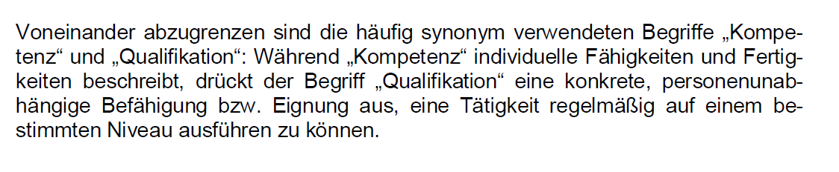
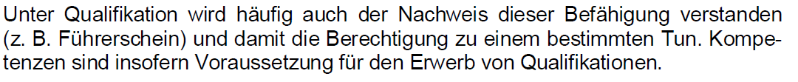
Kompetenz/Qualifikation/Basiskonzepte

Slide 8
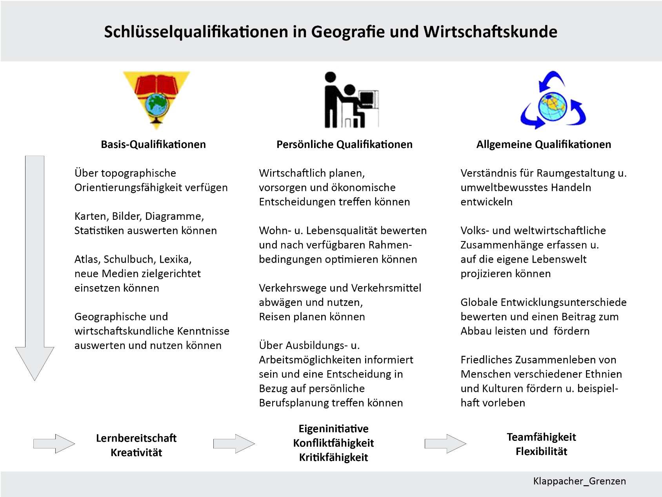

Slide 9
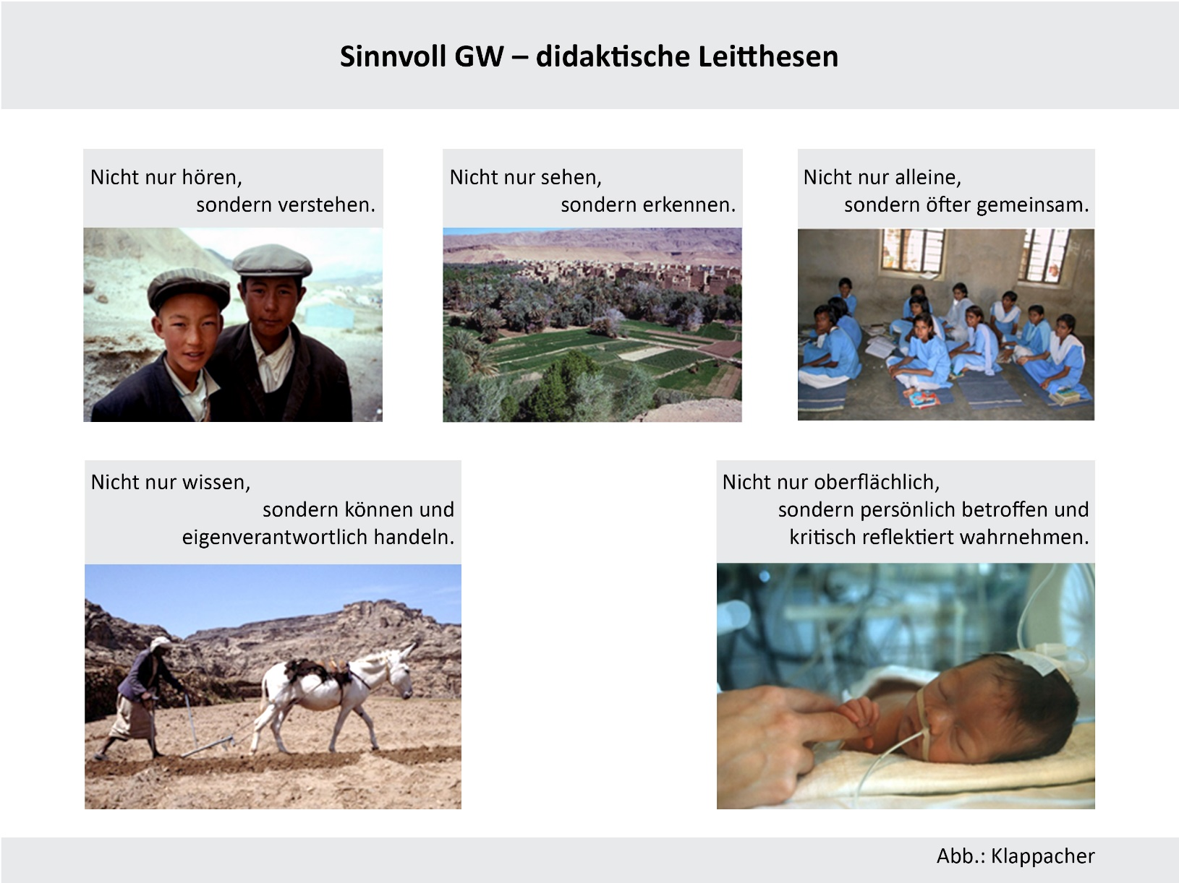
Didaktische Leitlinien

Slide 10
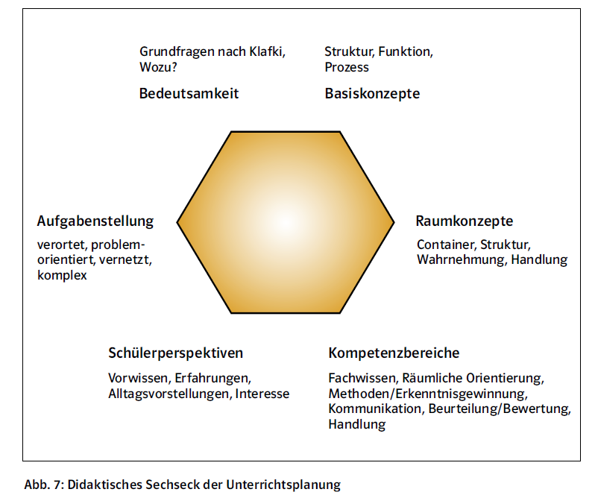

Slide 11
„Basiskonzepte bündeln fachliche Zugänge, die darauf abzielen, eine unübersichtliche komplexe Welt für Schülerinnen und Schüler lesbar und verhandelbar zu machen. Durch die Brille der Basiskonzepte betrachtet, lernen Schüler/innen Sachverhalte in geographischer und ökonomischer Perspektive zu (de)konstruieren, zu strukturieren, zu problematisieren und hieraus reflektierte Handlungen zu entwickeln“ (BGBl. 217/2016: 60 f.).

Slide 13
Zitiert nach Fridrich, C. 2016. GEOGRAZ, 59

Slide 15
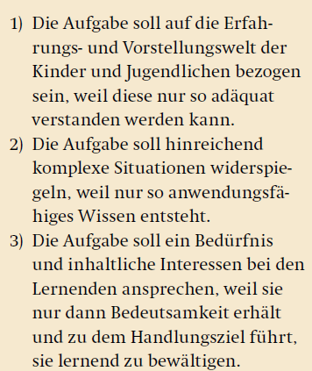
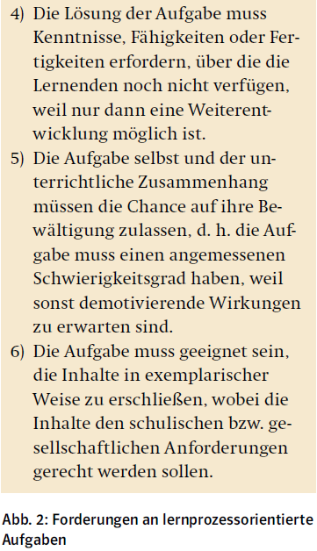

Slide 16
Komplexe Probleme | Komplexe Entscheidungs- fälle | Komplexe Gestaltungs- aufgaben | Komplexe Beurteilungs- aufgaben
Regenwald - vielfältig und bedrohter Lebensraum? | Wir fahren nach Wien – Bus oder Bahn? | Unsere Klasse – ein erfolgreiches Unternehmen | Die Europäische Union – ein Erfolgsstory?
Komplexe Probleme | Komplexe Entscheidungs- fälle | Komplexe Gestaltungs- aufgaben | Komplexe Beurteilungs- aufgaben
Walsertal – Lebensraum mit Zukunft? Mord mit Aussicht! | FreeRiden ist (immer) cool? Herausforderung Großglockner – ist das zu schaffen? Für und Wider Brenner-Basistunnel! | Die Heimat / Landschaft mitgestalten – Anregungen zu einer bessern Lebensqualität! | Der Bär ist los – Natur oder Kultur? Area 47 – wir stellen die Sinnfrage!

Slide 17
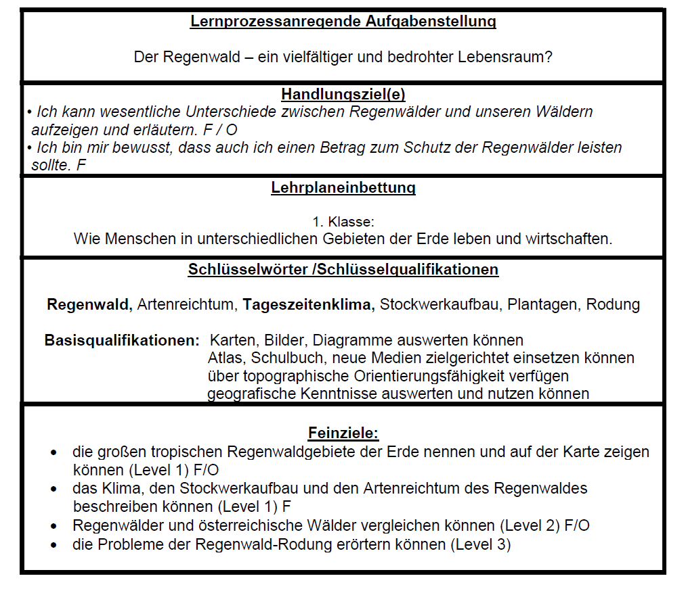

Slide 18
Lernprozessanregende Aufgabenstellung Die Alpen– ein vielfältiger und „gefährlicher“ Lebensraum?
Handlungsziel(e) • Ich kenne die landschaftlichen Merkmale eines Hochgebirges und kann die Alpen auf der Europa-Karte zeigen. F / O • Ich kann typische Landschaftsformen der Alpen an Hand von Luftbildern und Karten erläutern. F/M • Ich bin in der Lage eine Wanderung zu planen und kann alpine Gefahren abschätzen. F
Lehrplaneinbettung 3. Klasse: Lebensraum Österreich / Anhand von unterschiedlichen Karten, Luft- und Satellitenbildern die Eigenart österreichischer Landschaften erfassen
Schlüsselwörter Landschaft, Alpen, Luftbild, Sandsteinberge, Kalkalpen, Schieferalpen, Zentralalpen, Gletscher

Slide 20
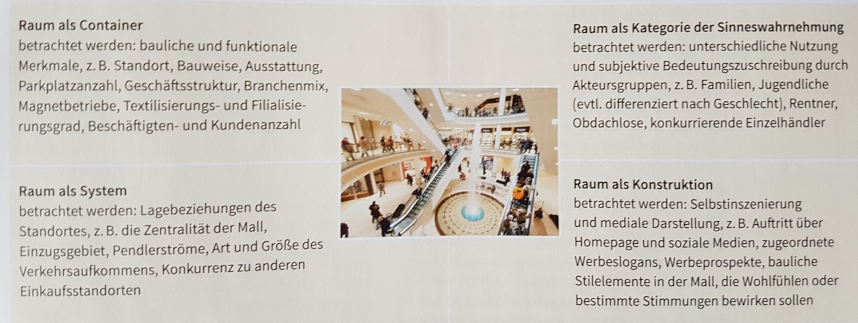
Abb.: Vier Blicke auf den Beispieluntersuchungsraum Shoppingmall / Foto: ECE/Christoph Kiel
Praxis Geographie 2- 2017, S. 5

Slide 21
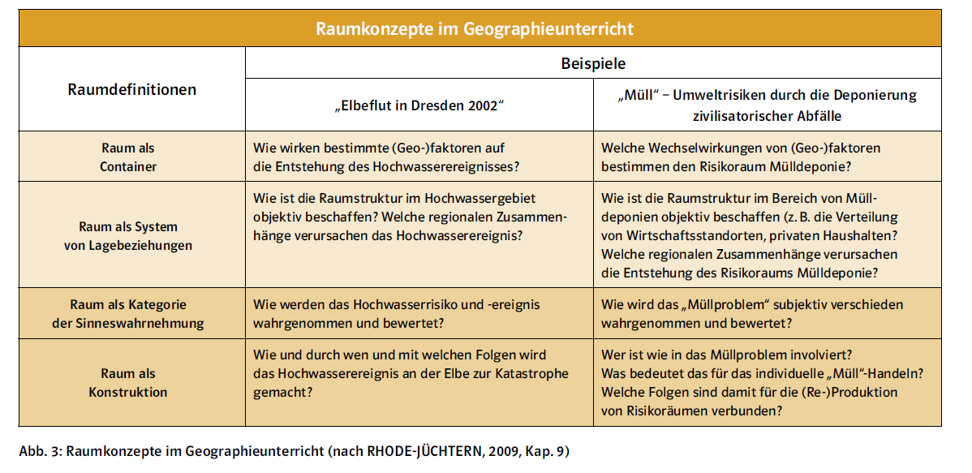

Slide 22
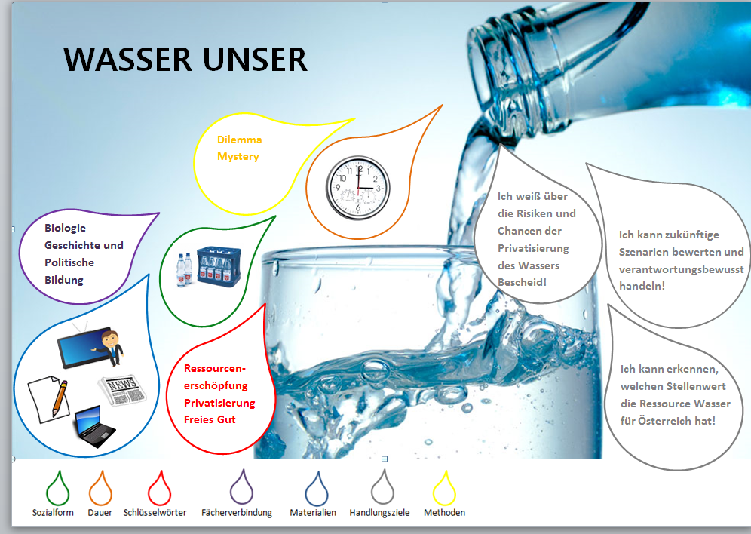

Slide 23
Zitiert nach Fridrich, C. 2016, GEOGRAZ, 59

